Slide 1


Notes:
Giáo án của Thảo Nguyên 0979818956

Slide 2
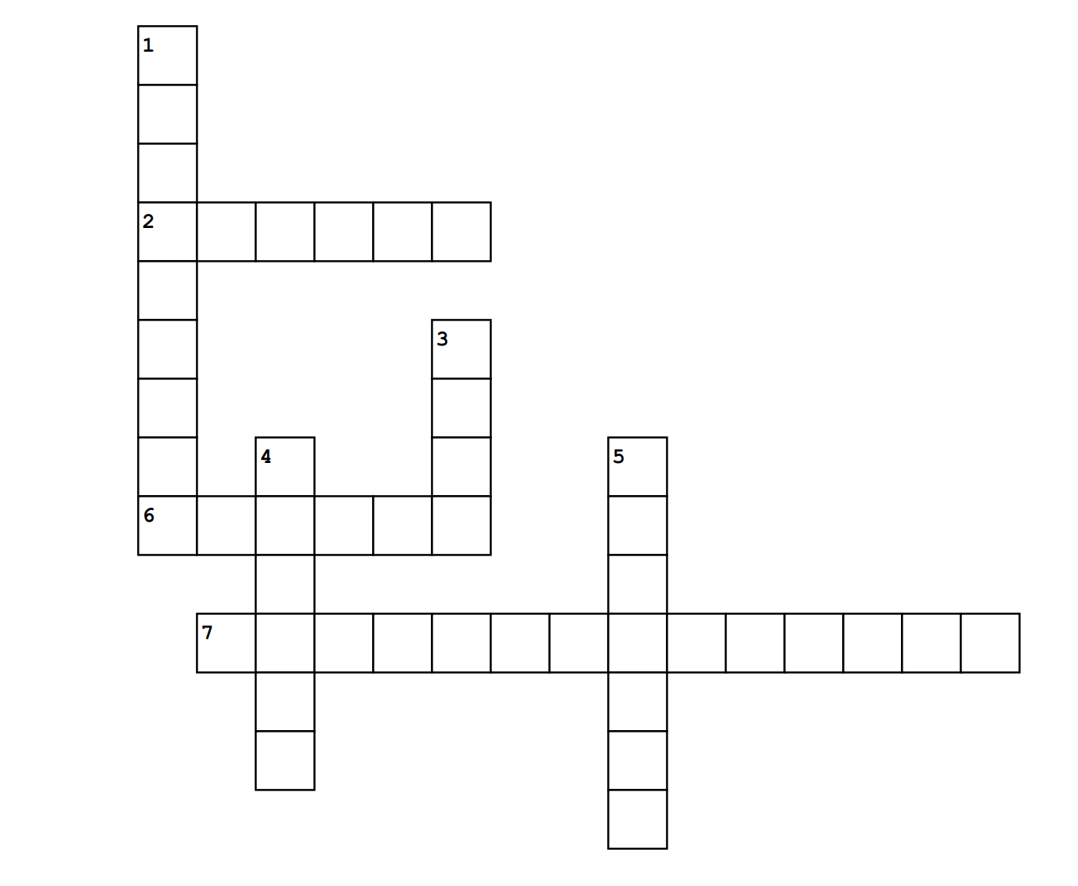

Notes:
Across (Hàng ngang)
2.Đây là một loại tác phẩm văn học, sử dụng phương thức kể chuyện, bao gồm các yếu tố chính như: cốt truyện, bối cảnh, nhân vật,...
6.Tên nói lên nội dung chính của một tác phẩm.
7."Thể hiện một quan niệm, góc nhìn, một ý kiến của người viết/người nói về vấn đề thuộc lĩnh vực văn học nhằm thuyết phục người đọc/người nghe" là mục đích của loại văn bản nào?
Down (Hàng dọc)
1.Thuật ngữ chỉ yếu tố quan trọng của truyện kể, gồm các sự kiện chính được sắp xếp theo một trật tự nhất định.
3.Những lời diễn giải có lí mà người viết/người nói đưa ra làm căn cứ khẳng định ý kiến của mình được gọi là gì?
4.Người sáng tạo ra các tác phẩm viết như sách, kịch, thơ, bài hát,... gọi là gì?
5.Người, con vật, đồ vật,… được miêu tả, thể hiện trong tác phẩm văn học được gọi là gì?

Slide 3
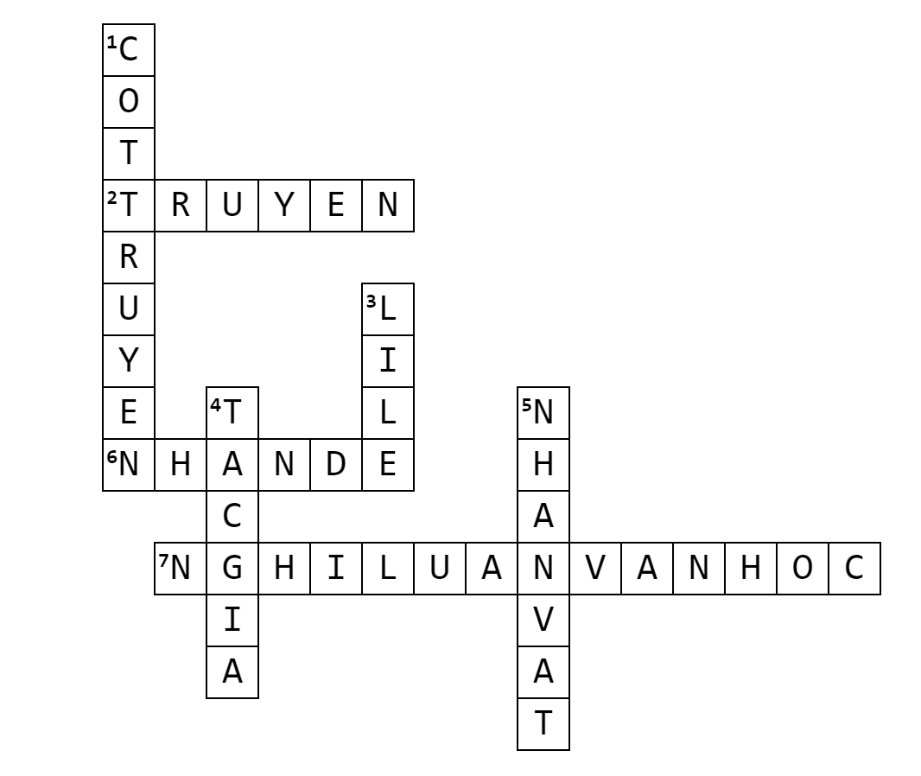

Notes:
Giáo án của Thảo Nguyên 0979818956

Slide 4
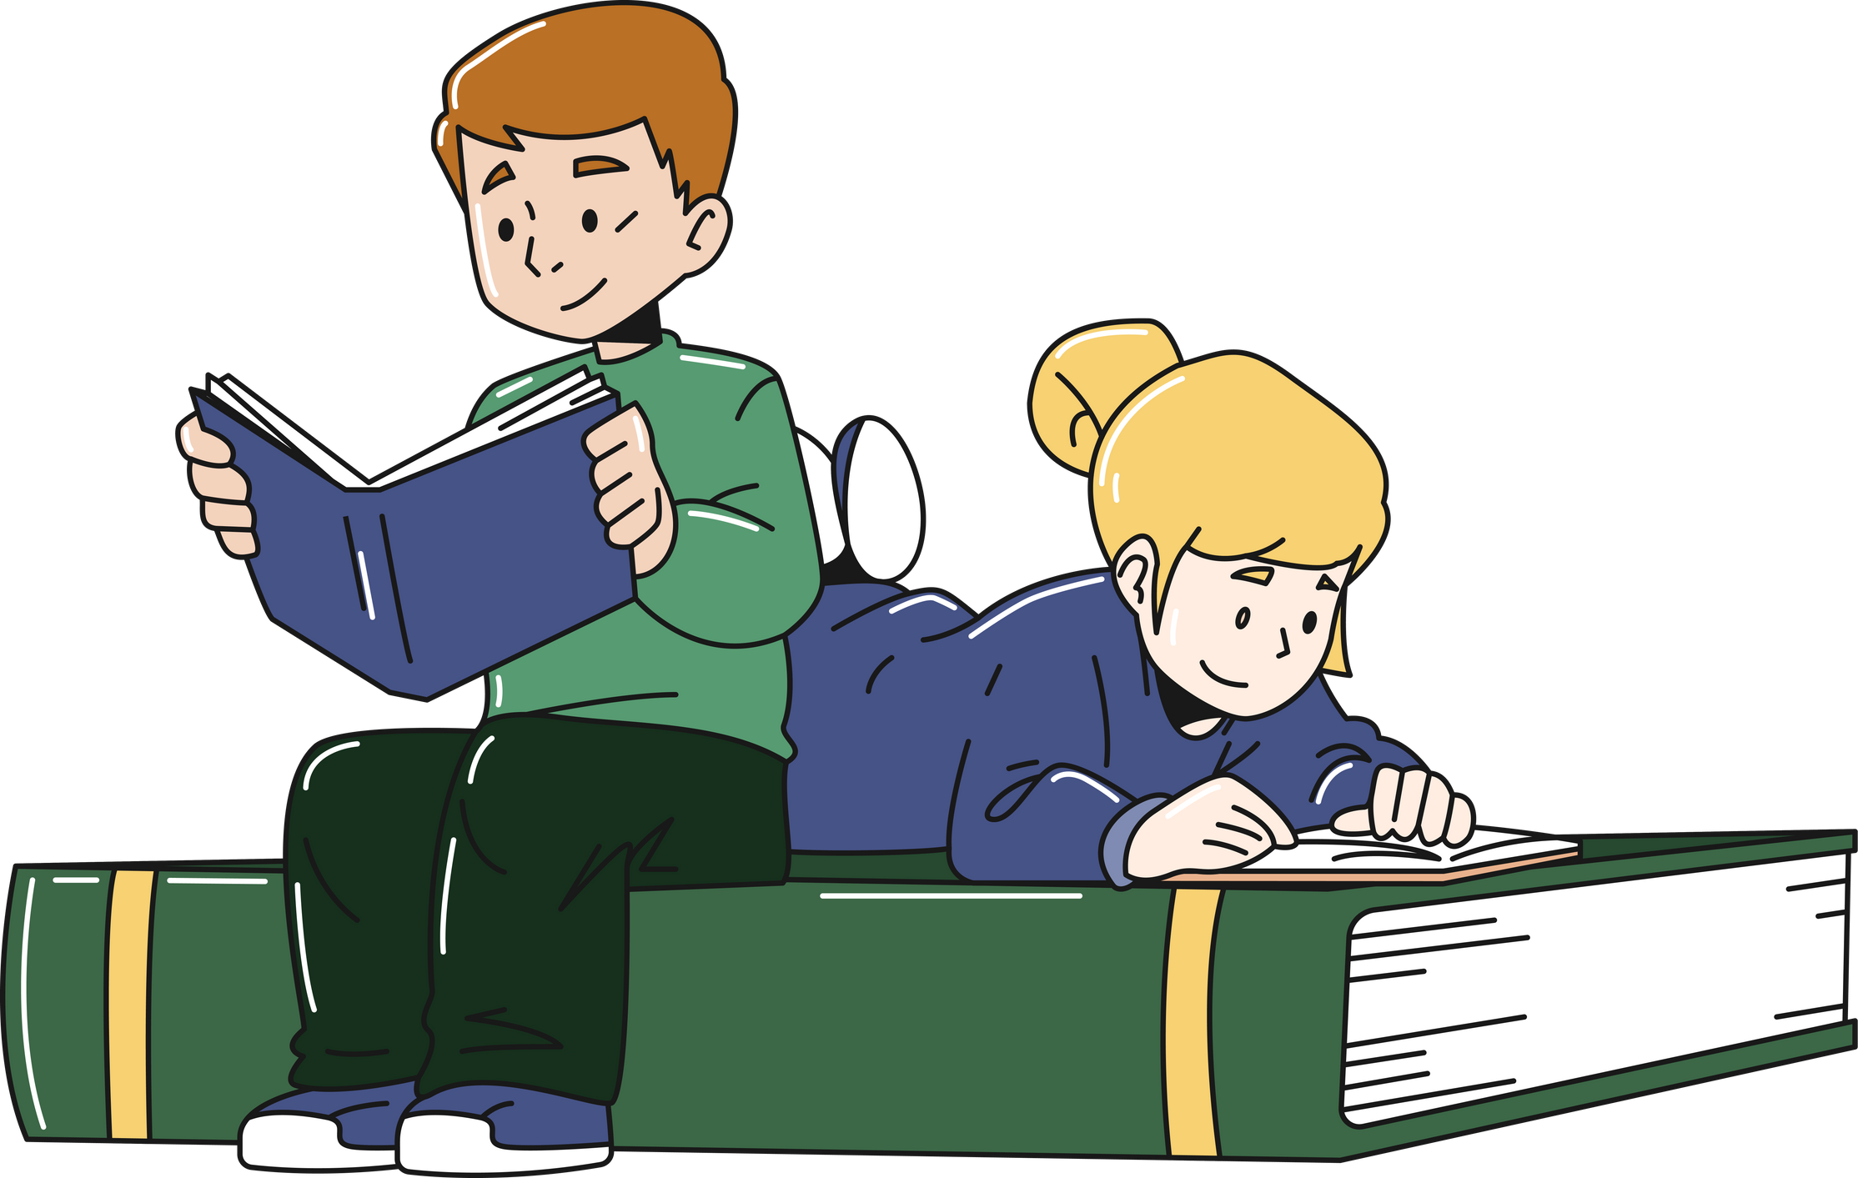

Bài 4.
Khám phá vẻ đẹp văn chương
Viết
Viết bài văn nghị luận phân tích
một tác phẩm văn học (truyện)
Notes:
Giáo án của Thảo Nguyên 0979818956

Slide 5

I.
Yêu cầu khi viết bài văn
nghị luận phân tích một tác phẩm văn học (truyện)
Notes:
Giáo án của Thảo Nguyên 0979818956

Slide 6

Từ khoá cho ai?
- GV cho HS 2 phút đọc lại Yêu cầu khi viết bài văn nghị luận phân tích một tác phẩm văn học (truyện)
- GV đọc to những từ đầu tiên của yêu cầu (giới thiệu, làm rõ, phân tích, triển khai, khẳng định), HS được gọi phải hoàn thiện yêu cầu có chứa từ đó.
Notes:
Giáo án của Thảo Nguyên 0979818956

Slide 7

- Giới thiệu khái quát tác phẩm truyện cần phân tích (nhan đề, tác giả, thể loại), nêu nhận xét chung của người viết về tác phẩm.
- Làm rõ được nội dung chủ đề tác phẩm.
- Khẳng định được ý nghĩa, giá trị của tác phẩm.
- Triển khai hệ thống luận điểm chặt chẽ; sử dụng lí lẽ, bằng chứng xác đáng từ tác phẩm để làm sáng tỏ ý kiến nêu trong bài viết.
- Phân tích được những nét đặc sắc về hình thức nghệ thuật của tác phẩm truyện (cốt truyện, nghệ thuật xây dựng nhân vật, nghệ thuật kể chuyện, không gian và thời gian, ngôn ngữ người kể chuyện, ngôn ngữ đối thoại và độc thoại của nhân vật,…), tập trung vào những yếu tố nghệ thuật nổi bật của tác phẩm.
Notes:
Giáo án của Thảo Nguyên 0979818956

Slide 8

II.
Phân tích bài viết tham khảo
Notes:
Giáo án của Thảo Nguyên 0979818956

Slide 9

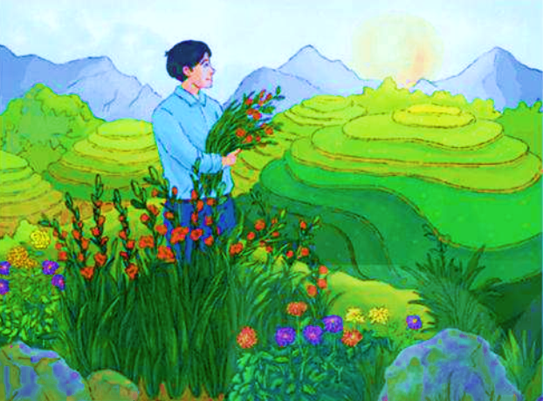
Văn bản: “Nốt nhạc trầm trên đỉnh non cao”
Notes:
Giáo án của Thảo Nguyên 0979818956

Slide 10
Kỹ thuật “Chuyển hàng”
1
2
3
4
5
6
18
15
14
11
10
7
17
16
13
12
9
8
Notes:
🍀Chuẩn bị: 💙
GV :
+ In 3 tờ đề một mặt. Mỗi tờ là các câu hỏi trắc nghiệm.
1. Mở bài của bài viết được triển khai ở đoạn mấy?
Đoạn 1
Đoạn 1,2
Đoạn 2
Đoạn 2,3
2. Trong phần mở bài, bài viết tham khảo đã giới thiệu điều gì?
Giới thiệu và nêu nhận xét khái quát về tác phẩm
Giới thiệu tác phẩm
Nêu nhận xét khái quát về tác phẩm
Nêu nhận xét về tác giả, nội dung, nghệ thuật
3. Đoạn nào trong bài viết tham khảo phân tích nội dung chủ đề của truyện “Lặng lẽ Sapa”
Đoạn 2,3
Đoạn 3,4
Đoạn 5,6
Cả A,B,C đều đúng
4. Nội dung, chủ đề của truyện “Lặng lẽ Sapa” là gì?
Sự cống hiến của người dân Sapa
Sự cống hiến, hi sinh lặng thầm của những con người lao động bình dị
Sự nhiệt tình, nhiệt huyết trong công việc
Những khó khăn, gian khổ trong công việc
5. Yếu tố đặc sắc về hình thức nghệ thuật của truyện được phân tích ở đoạn mấy?
Đoạn 5
Đoạn 6
Đoạn 7
Đoạn 8
6. Các hình thức yếu tố nghệ thuật nào được lựa chọn khai thác trong bài viết tham khảo?
Nghệ thuật kể chuyện độc đáo, sáng tạo tình huống bất ngờ,
Nghệ thuật tạo dựng không khí truyện,
Ngôn ngữ tinh tế, đầy chất trữ tình, dụng ý trong cách không đặt tên nhân vật
Cả A,B,C đều đúng
7. Cách tổ chức luận điểm trong bài viết tham khảo được trình bày như thế nào?
Rõ ràng, đầy đủ
Linh hoạt, chi tiết
Sáng tạo, tinh tế
Cả A,B,C đều sai
8. Theo em, có thể tổ chức triển khai luận điểm trong bài viết tham khảo theo 1 cách khác được không?
Không
Có
9. Trong bài viết tham khảo, tác giả đã sử dụng lí lẽ rất chặt chẽ, mạch lạc, bằng chứng tiêu biểu, bám sát lí lẽ và chủ đề bài viết, đúng hay sai?
Đúng
Sai
10. Phần kết bài được triển khai ở đoạn mấy?
Đoạn 5
Đoạn 6
Đoạn 7
Đoạn 8
11. Phần kết bài có vai trò gì trong bài viết?
Khẳng định nghệ thuật độc đáo của tác phẩm
Khẳng định giá trị và ý nghĩa của tác phẩm
Giới thiệu ý nghĩa của tác phẩm
Giới thiệu luận điểm, lí lẽ, bằng chứng
+ Cắt rời từng câu hỏi ra.
+ Vẽ sơ đồ và hướng dẫn HS chuyển câu hỏi theo sơ đồ. ( Lưu ý để chuyển không lỗi thì cần cho HS biết được mình nhận bài từ và chuyển cho bạn nào)
+ Chuẩn bị đáp án
💙HS:
+ Vẽ bảng điểm như hình bên dưới ( câu, đáp án, đúng, sai, người chấm)
+ Quan sát sơ đồ để biết cách "chuyển hàng"
🍀Tiến hành:
- Phát mỗi tổ 1 đề sao cho mỗi bạn cầm trên tay một câu hỏi.
- HS có 30 giây để trả lời câu hỏi vào bảng đáp án.
- Nếu chưa làm xong mà nghe hiệu lệnh hết giờ cũng phải chuyển cho bạn.
- Lưu ý : HS Không ghi đáp án lên câu hỏi.
🍀Chấm bài: Cô chốt đáp án trên màn hình. Hs chuyển bảng đáp án chấm tương tự như cách chuyển làm bài.

Slide 11
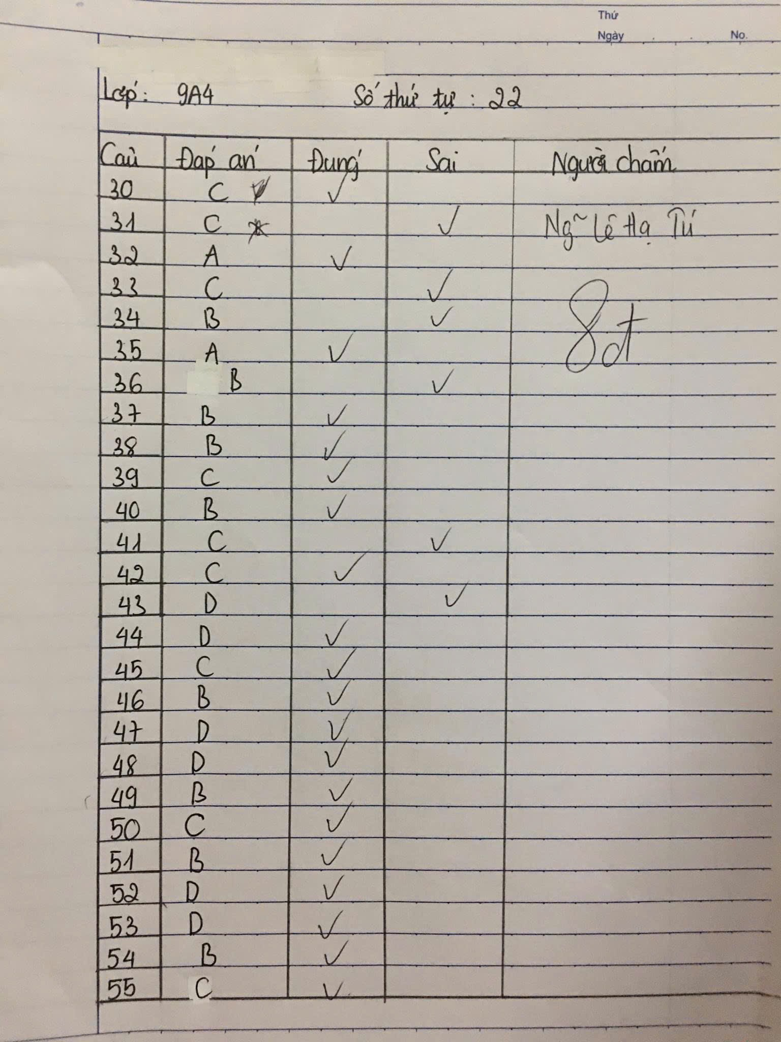
HƯỚNG DẪN
1. Mỗi HS chuẩn bị một tờ giấy trắng (giấy kiểm tra)
2. Hàng đầu tiên ghi nội dung sau:
LỚP:……………..
SỐ THỨ TỰ SỔ ĐIỂM CỦA EM:…………
Lưu ý: không ghi họ tên của mình vào bài
3. Kẻ bảng theo mẫu sau:
HƯỚNG DẪN CHẤM BÀI
1. Cách chuyển tương tự như làm bài
2. Mỗi học sinh sẽ nhìn đáp án giáo viên đưa ra và chấm bài của bạn trong 30 giây thì chuyển (Phải ghi rõ tên người chấm ở cột người chấm)
Câu | Đáp án | Đúng | Sai | Người chấm
1
2
…
n
Notes:
Giáo án của Thảo Nguyên 0979818956

Slide 12

III.
Thực hành viết theo các bước
Notes:
Giáo án của Thảo Nguyên 0979818956

Slide 13

1. Trước khi viết
a. Lựa chọn đề tài
- Lựa chọn tác phẩm phân tích.
- Xác định vấn đề phân tích (có thể phân tích toàn bộ tác phẩm, hoặc chỉ lựa chọn một đoạn trích, một khía cạnh tiêu biểu)
Notes:
+ Chẳng hạn, với Truyện Kiều, em có thể phân tích đoạn miêu tả vẻ đẹp của chị em Thúy Kiều, đoạn Kiều thề nguyền cùng Kim Trọng, đoạn Kiều ở lầu Ngưng Bích hay đoạn Thúc Sinh từ biệt Thúy Kiều,…
+ Đối với những tác phẩm truyện truyền kì hay truyện ngắn hiện đại có dung lượng vừa phải, em có thể phân tích trọn vẹn tác phẩm hoặc lựa chọn một khía cạnh tiêu biểu để phân tích, chẳng hạn: bi kịch của người phụ nữ trong Chuyện người con gái Nam Xương hoặc hình tượng các cô gái thanh niên xung phong trong truyện ngắn Những ngôi sao xa xôi

Slide 14

1.Trước khi viết
b. Tìm ý
Ví dụ: Viết bài văn nghị luận một tác phẩm truyện (truyện truyền kì, truyện thơ Nôm, truyện hiện đại).
Để tìm ý cho bài văn phân tích một tác phẩm truyện, em cần đặt ra và trả lời các câu hỏi như:
- Nội dung chủ đề của tác phẩm truyện (hoặc đoạn trích) là gì? Có thể phân tích chủ đề ấy như thế nào?
- Tác phẩm truyện (hoặc đoạn trích) có những nét đặc sắc gì về nghệ thuật? Những nét đặc sắc đó đem đến hiệu quả thẩm mĩ như thế nào?
- Tác phẩm truyện (hoặc đoạn trích) có giá trị, ý nghĩa gì?
Notes:
Giáo án của Thảo Nguyên 0979818956

Slide 15

* Chọn lọc và sắp xếp các ý vừa tìm được thành dàn ý hoàn chỉnh. Với kiểu bài phân tích tác phẩm văn học, có ba cách để triển khai luận điểm như sau:
- Cách 1: nêu luận điểm về chủ đề, sau đó nêu luận điểm về hình thức nghệ thuật.
- Cách 2: nêu luận điểm về hình thức nghệ thuật, nêu luận điểm về chủ đề.
- Cách 3: triển khai song song luận điểm về hình thức nghệ thuật và chủ đề (luận điểm 1 về chủ đề và hình thức nghệ thuật → luận điểm 2 về chủ đề và hình thức nghệ thuật → luận điểm… về chủ đề và hình thức nghệ thuật).
Lưu ý: Khi triển khai lí lẽ, bằng chứng để làm sáng tỏ luận điểm, cần tránh sự trùng lặp về ý giữa các luận điểm. Một số bằng chứng có thể dùng để làm sáng tỏ cho nhiều luận điểm, nhưng với mỗi luận điểm, cách triển khai lí lẽ để phân tích, lí giải cần khác nhau.
Notes:
Giáo án của Thảo Nguyên 0979818956

Slide 16

1. Trước khi viết
c. Lập dàn ý
- Mở bài: Giới thiệu tác phẩm truyện (nhan đề, tác giả, thể loại) và nêu ý kiến khái quát về tác phẩm.
- Thân bài:
+ Phân tích nội dung chủ đề của tác phẩm truyện (phân tích hiện thực đời sống; hình tượng con người; tư tưởng, tình cảm của nhà văn…), có lí lẽ và bằng chứng.
+ Phân tích những nét đặc sắc về hình thức nghệ thuật của tác phẩm (cốt truyện, ngôi kể, tình huống, nghệ thuật xây dựng nhân vật, ngôn ngữ, không gian, thời gian,…) và hiệu quả thẩm mĩ của nó, có lí lẽ và bằng chứng.
- Kết bài: Khẳng định ý nghĩa, giá trị của tác phẩm truyện.
Notes:
Giáo án của Thảo Nguyên 0979818956

Slide 17

2. Viết bài
- Triển khai bài viết trên cơ sở dàn ý đã lập. Tuy vậy, nội dung bài viết có thể có thay đổi so với dàn ý nếu cần thiết.
- Chú ý đảm bảo yêu cầu của kiểu bài nghị luận phân tích tác phẩm văn học, bám sát đặc trưng thể loại truyện:
+ Tổ chức hệ thống luận điểm hợp lí, mỗi luận điểm cần được phân tích, chứng minh bằng các lí lẽ và bằng chứng thuyết phục, tránh kể lại văn bản.
+ Tập trung vào những nét nổi bật của tác phẩm, tạo điểm nhấn cho bài viết.
Notes:
Giáo án của Thảo Nguyên 0979818956

Slide 18
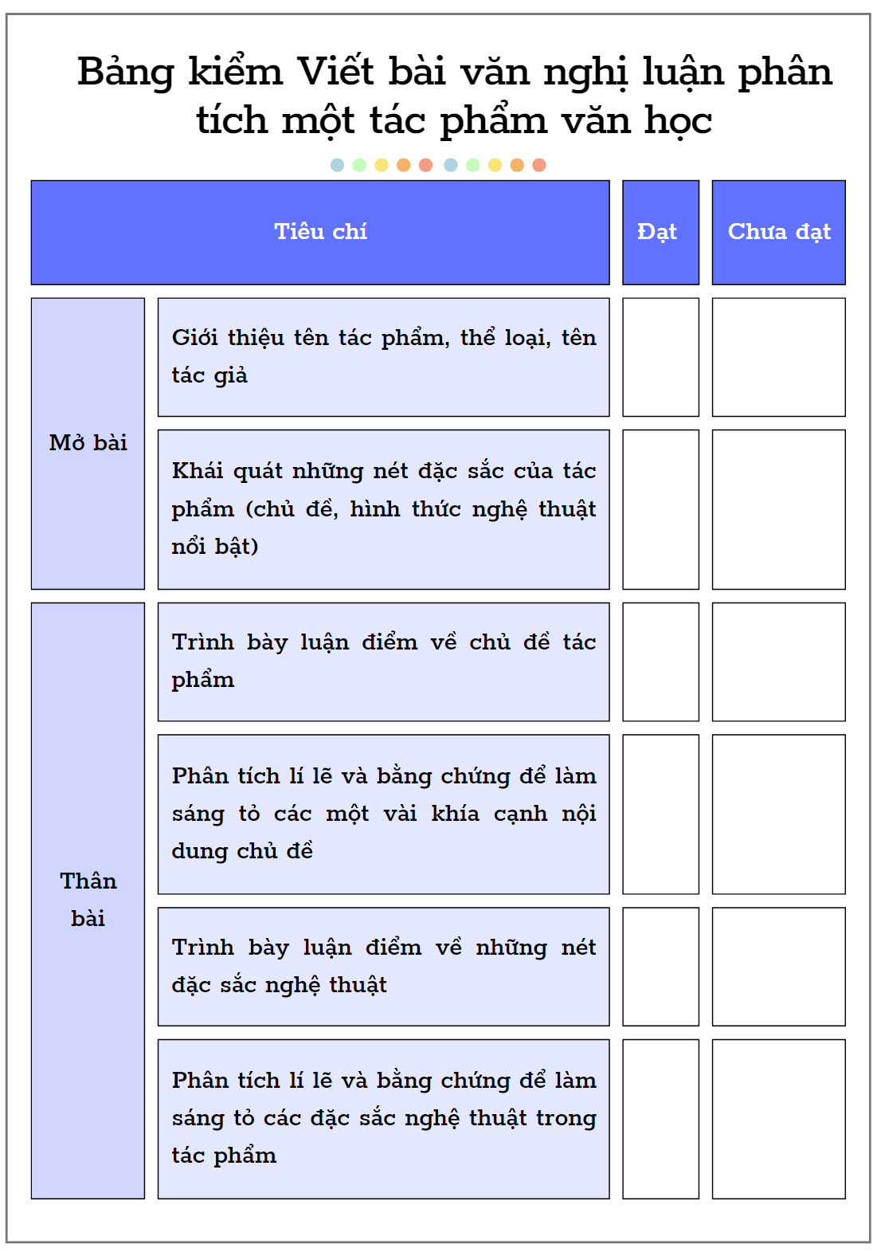
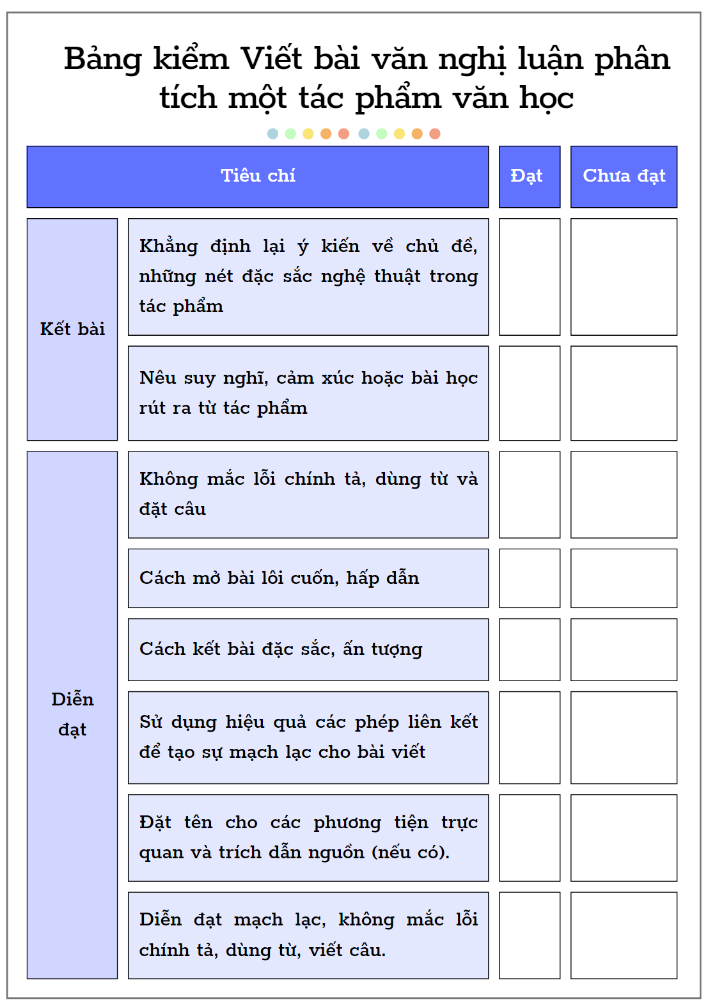

3. Chỉnh sửa bài viết
- Ghi lại những điều cần lưu ý về cách viết kiểu bài văn nghị luận phân tích một tác phẩm văn học: chủ đề và những nét đặc sắc về hình thức nghệ thuật.
Notes:
Giáo án của Thảo Nguyên 0979818956

Slide 19

III/ LUYỆN TẬP
Gv chia lớp thành 4 nhóm
Hoàn thiện VIỆC THIẾT LẬP dàn ý cho đề bài: Phân tích truyện ngắn Những ngôi sao xa xôi – Lê Minh Khuê
Notes:
Giáo án của Thảo Nguyên 0979818956

Slide 20
* Mở bài:
- Giới thiệu truyện ngắn Những ngôi sao xa xôi của Lê Minh Khuê
- Khái quát về tác phẩm: một truyện ngắn thành công trong việc khắc hoạ hình ảnh những cô gái thanh niên xung phong trên tuyến đường Trường Sơn thời kì kháng chiến chống đế quốc Mỹ.
* Thân bài:
- Phân tích nội dung chủ đề của tác phẩm:
+ Cuộc sống gian khổ, công việc nguy hiểm của ba cô gái ở trọng điểm trên tuyến đường (bằng chứng: ở trong một cái hang dưới chân cao điểm, quan sát địch ném bom, đánh dấu bom chưa nổ, phá bom,...).
+ Nét riêng của ba cô gái (bằng chứng).
+ Vẻ đẹp phẩm chất, tâm hồn của ba cô gái: gan dạ, dũng cảm, không sợ hi sinh, quyết tâm hoàn thành nhiệm vụ,... (bằng chứng: thể hiện trong một lần phá bom).
Notes:
Giáo án của Thảo Nguyên 0979818956

Slide 21
- Phân tích một số nét đặc sắc về hình thức nghệ thuật của tác phẩm:
+ Kể chuyện theo ngôi thứ nhất (Phương Định - “tôi”) giúp cho nhân vật dễ dàng bộc lộ suy nghĩ, tâm trạng, cảm xúc.
+ Xây dựng nhân vật qua diễn biến tâm lí, hành động, lời nói, suy nghĩ,... (bằng chứng: nhân vật Phương Định).
+ Xây dựng tình huống truyện mang tính thử thách, nguy hiểm để nhân vật bộc lộ vẻ đẹp phẩm chất, tâm hồn (bằng chứng: tình huống phá bom).
+ Ngôn ngữ và nhịp điệu kể chuyện phù hợp với không khí khẩn trương của chiến trường (bằng chứng: các câu văn ngắn, nhịp nhanh trong truyện,...).
* Kết bài: Khẳng định ý nghĩa, giá trị của tác phẩm.
Notes:
Giáo án của Thảo Nguyên 0979818956

